Slide 1



高中数学教材中的人和事
2022.4

Slide 2
目录
01
数学史上的三次危机
02
数学发展的主要内容
03
教材有关的人物故事

Slide 3
数学史上的三次危机
壹
1.无理数的发现
2.无穷小的出现
3.一般集合理论

Slide 4
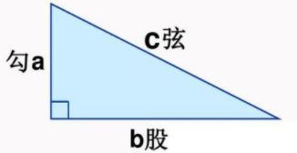
1.无理数
大约公元前5世纪，当时的毕达哥拉斯学派重视自然及社会中不变因素的研究，把几何、算术、天文、音乐称为“四艺”，在其中追求宇宙的和谐规律性。
他们认为：宇宙间一切事物都可归结为整数或整数之比。
毕达哥拉斯学派的一项重大贡献是证明了勾股定理，但由此也发现了一些直角三角形的斜边不能表示成整数或整数之比（不可通约）的情形，如直角边长均为1的直角三角形（公元前400年左右，希伯斯）就是如此。这一悖论直接触犯了毕氏学派的根本信条，导致了当时认识上的“危机”，从而产生了第一次数学危机。

Slide 5
1.无理数
到了公元前370年，这个矛盾被毕氏学派的欧多克斯通过给比例下新定义的方法解决了。
他的处理不可通约量的方法，出现在欧几里得《几何原本》第5卷中。
欧多克斯和狄德金于1872年给出的无理数的解释与现代解释基本一致。
今天中学几何课本中对相似三角形的处理，仍然反映出由不可通约量而带来的某些困难和微妙之处。第一次数学危机对古希腊的数学观点有极大冲击。
这表明，几何学的某些真理与算术无关，几何量不能完全由整数及其比来表示，反之却可以由几何量来表示出来，整数的权威地位开始动摇，而几何学的身份升高了；危机也表明，直觉和经验不一定靠得住，推理证明才是可靠的，从此希腊人开始重视演绎推理，并由此建立了几何公理体系，这不能不说是数学思想上的一次巨大革命！

Slide 6
2.无穷小
18世纪，微分法和积分法在生产和实践上都有了广泛而成功的应用，大部分数学家对这一理论的可靠性是毫不怀疑的。
1734年，英国哲学家、大主教贝克莱发表《分析学家或者向一个不信正教数学家的进言》，矛头指向微积分的基础--无穷小的问题，提出了所谓贝克莱悖论。他指出：“牛顿在求f(x)的导数时，采取了先给x以增量0，应用f(x+0)-f(x)，并除以0以求出的增量与x的增量之比，然后又让0消逝，这样得出增量的最终比。这里牛顿做了违反矛盾律的手续──先设x有增量，又令增量为零，也即假设x没有增量。”他认为无穷小dx既等于零又不等于零，召之即来，挥之即去，这是荒谬，“dx为逝去量的灵魂”。无穷小量究竟是不是零，无穷小及其分析是否合理？由此而引起了数学界甚至哲学界长达一个半世纪的争论。导致了数学史上的第二次数学危机。

Slide 7
2.无穷小
18世纪的数学思想的确是不严密的，直观的强调形式的计算而不管基础的可靠。其中特别是：没有清楚的无穷小概念，从而导数、微分、积分等概念也不清楚，无穷大概念不清楚，以及发散级数求和的任意性，符号的不严格使用，不考虑连续就进行微分，不考虑导数及积分的存在性以及函数可否展成幂级数等等。
直到19世纪20年代，一些数学家才比较关注于微积分的严格基础。从波尔查诺、阿贝尔、柯西、狄里赫利等人的工作开始，到威尔斯特拉斯、戴德金和康托的工作结束，中间经历了半个多世纪，基本上解决了矛盾，为数学分析奠定了严格的基础。

Slide 8
3.集合论
数学史上的第三次危机，是由1897年的突然冲击而出现的，从整体来看，还没有解决到令人满意的程度。这次危机是由于在康托的一般集合理论的边缘发现悖论造成的。由于集合概念已经渗透到众多的数学分支，并且实际上集合论成了数学的基础，因此集合论中悖论的发现自然地引起了对数学的整个基本结构的有效性的怀疑。
1897年，福尔蒂揭示了集合论中的第一个悖论。两年后，康托发现了很相似的悖论。1902年，罗素又发现了一个悖论，它除了涉及集合概念本身外不涉及别的概念。罗素悖论曾被以多种形式通俗化。其中最著名的是罗素于1919年给出的，它涉及到某村理发师的困境。理发师宣布了这样一条原则：他给所有不给自己刮脸的人刮脸，并且只给村里这样的人刮脸。当人们试图回答下列疑问时，就认识到了这种情况的悖论性质：“理发师是否自己给自己刮脸”？如果他不给自己刮脸，那么他按原则就该为自己刮脸；如果他给自己刮脸，那么他就不符合他的原则。
再举个例子：你看到的这句话是错误的。

Slide 9
3.集合论
罗素悖论使整个数学大厦动摇了。无怪乎弗雷格在收到罗素的信之后，在他刚要出版的《算术的基本法则》第2卷末尾写道：“一位科学家不会碰到比这更难堪的事情了，即在工作完成之时，它的基础垮掉了，当本书等待印出的时候，罗素先生的一封信把我置于这种境地”。于是终结了近12年的刻苦钻研。承认无穷集合，承认无穷基数，就好像一切灾难都出来了，这就是第三次数学危机的实质。尽管悖论可以消除，矛盾可以解决，然而数学的确定性却在一步一步地丧失。现代公理集合论的大堆公理，简直难说孰真孰假，可是又不能把它们都消除掉，它们跟整个数学是血肉相连的。

Slide 10
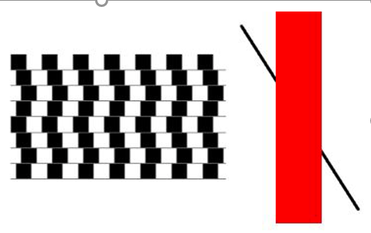
一些有趣的事

Slide 11
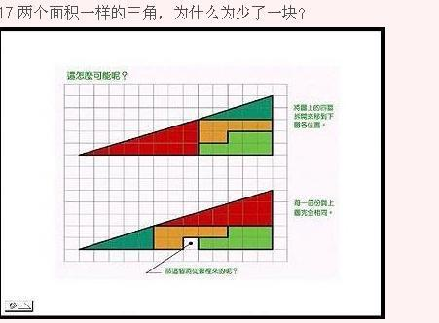
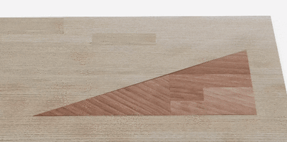
一些有趣的事

Slide 12
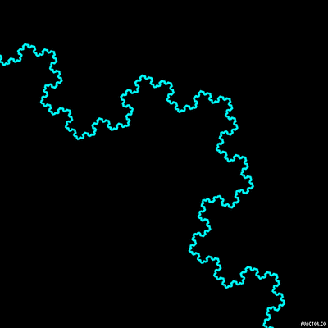
一些有趣的事

Slide 13
一些有趣的事
1.心里想一个数字（0-9之间），在计算器上用12345679乘以这个数，再乘以9，计算器上显示的全是这个数字！
（计算器：12345679*6=74074074，74074074*9=666666666，
12345679*6*9= 12345679*9*6 =111111111*6=666666666）
2.心里想一个数字（0-9之间），然后减1，乘以2，加3，乘以4，减5，告诉我结果，我就知道你心里想的是什么数！
（x、x-1、2x-2、2x+1、8x+4、8x-1）

Slide 14
数学发展的主要内容
贰
1.世界数学发展
2.几个发展阶段
3.中国古代数学

Slide 15
1.世界数学发展
（1）古希腊数学
（2）埃及古代数学
（3）欧洲中世纪数学

Slide 16
古希腊数学
（1）泰勒斯在数学方面的贡献是开始了命题的证明，它标志着人们对客观事物的认识从感性上升到理性。预测日食，利用日影及比例关系算出金字塔的高
（2）毕达哥拉斯学派
（3）希腊人的兴趣并不在于图形的实际作出，而是在尺规的限制下从理论上去解决这些问题，这是几何学从实际应用向系统理论过渡所迈出的重要的一步。
（4）“穷竭法”去解决化圆为方问题，这是近代极限理论的雏形。先作圆内接正方形，以后每次边数加倍，得8、16、32、…边形。安提丰深信“最后”的多边形与圆的“差”必会“穷竭”。这提供了求圆面积的近似方法，和中国的刘徽的割圆术思想不谋而合。

Slide 17
古希腊数学
（5）以芝诺为代表的埃利亚学派，提出四个悖论
二分说，一物从甲地到乙地，永远不能到达。
阿基琉斯(善跑英雄)追龟说，阿基琉斯追乌龟，永远追不上。
飞箭静止说，每一瞬间箭总在一个确定的位置上，因此它是不动的。
运动场问题，芝诺论证了时间和它的一半相等。
（6）公元前四世纪以后，逐渐脱离哲学和天文学，成为独立的学科。
（7）初等数学时期
数学(主要是几何学)已建立起自己的理论体系，从以实验和观察为依据的经验科学过渡到演绎的科学。由少数几个原始命题(公理)出发，通过逻辑推理得到一系列的定理。欧几里得的《几何原本》

Slide 18
埃及古代数学
（1）丈量居民的耕地面积，多年积累起来的测地知识便逐渐发展成为几何学。
（2）金字塔，作为法老的坟墓。从金字塔的结构，可知当时埃及人已懂得不少天文和几何的知识。
（3）十进记数法，但却不知道位值制，每一个较高的单位是用特殊的符号来表示的。例如111，象形文字写成三个不同的字符，而不是将 1重复三次。埃及算术主要是加法，而乘法是加法的重复。
（4）解决一些一元一次方程的问题，等差、等比数列的初步知识，分数算法。
（5）纸草书还给出圆面积的计算方法：将直径减去它的1/9之后再平方。计算的结果相当于用3.1605作为圆周率。
古代埃及人积累了一定的实践经验，但还没有上升为系统的理论。

Slide 19
欧洲中世纪数学
（1）博伊西斯(约480～524)的著作中《算术原理》大体上是新毕达哥拉斯学派数学家尼科马霍斯《算术入门》的译本。
（2）公元529年，东罗马帝国皇帝查士丁尼勒令关闭雅典的学校，严禁研究和传播数学。数学发展再一次受到沉重的打击。
（3）十字军远征(1096～1291)，将大量的阿拉伯文书籍译成拉丁文。
希腊、印度和阿拉伯人创造的文化，中国的四大发明传到了欧洲。
（4）斐波那契（ 12、13世纪欧洲数学界的代表人物），向欧洲人介绍了阿拉伯数码和位值制记数法，以及各种算法在商业上的应用。
中国的盈不足术和《孙子算经》的不定方程解法。
（5）14世纪的法国主教奥尔斯姆引入了分指数记法和坐标制的思想，后者是从天文、地理的经纬度到近代坐标几何的过渡。

Slide 20
2.几个发展阶段
（1）十六、十七世纪数学
（2）十八世纪的数学
（3）十九世纪的数学

Slide 21
十六、十七世纪数学
16、17世纪的欧洲，漫长的中世纪已经结束，文艺复兴带来了人们的觉醒，束缚人们思想自由发展的烦琐哲学和神学的教条权威逐步被摧毁了。封建社会开始解体，代之而起的是资本主义社会，生产力大大解放。资本主义工场手工业的繁荣和向机器生产的过渡，促使技术科学和数学急速发展。

Slide 22
十六、十七世纪数学
17世纪数学发展的特点，可以概括如下。产生了几个影响很大的新领域，如解析几何、微积分、概率论、射影几何等。
代数化的趋势，希腊数学的主体是几何学，代数的问题往往也要用几何方法去论证。17世纪的代数学比几何学占有更重要的位置，它冲破希腊人的框框，进一步向符号代数转化，几何问题常常反过来用代数方法去解决。
出现了大量新概念，如无理数、虚数、瞬时变化率、导数、积分等等，都不是经验事实的直接反映，而是由数学理论进一步抽象所产生。
数学和其他自然科学的联系更加紧密，实验科学(从伽利略开始)的兴起，促进数学的发展，而数学的成果又渗透到其他科学部门中去。

Slide 23
十八世纪的数学
将微积分学深入发展，是十八世纪数学的主流。这种发展是与广泛的应用紧密交织在一起的，并且刺激和推动了许多新分支的产生，使数学分析形成了在观念和方法上都具有鲜明特点的独立的数学领域。在十八世纪特别是后期，数学研究活动和数学教育方式也发生了变革。这一切使十八世纪成为向现代数学过渡的重要时期。
微积分学的发展
数学与力学开始结合
几何与代数
概率论进一步的发展

Slide 24
十九世纪的数学
十九世纪是数学史上创造精神和严格精神高度发扬的时代。复变函数论的创立和数学分析的严格化，非欧几何的问世和射影几何的完善，群论和非交换代数的诞生，是这一世纪典型的数学成就。它们所蕴含的新思想，深刻地影响着二十世纪的数学。
数论、分析与几何的创新阶段
代数观念的变革时期
数学新思想的深化阶段
数学公理化运动的初创期

Slide 25
几何原本
公设
1.过两点能作且只能作一直线;
2.线段(有限直线)可以无限地延长;
3.以任一点为圆心,任意长为半径,可作一圆;
4.凡是直角都相等;
5.同平面内一条直线和另外两条直线相交，若在直线同侧的两个内角之和小于180°，则这两条直线经无限延长后在这一侧一定相交。
最后一条公设就是著名的平行公设，或者叫做第五公设。它引发了几何史上最著名的长达两千多年的关于"平行线理论"的讨论，并最终诞生了非欧几何。值得注意的是，第五公设既不能说是正确也不能说是错误，它所概括的是一种情况。
非欧几何则在推翻第五公设的前提下进行了另外情况的讨论。

Slide 26
微分几何
微分几何是运用微积分的理论研究空间的几何性质的数学分支学科。古典微分几何研究三维空间中的曲线和曲面，而现代微分几何开始研究更一般的空间----流形。微分几何与拓扑学等其他数学分支有紧密的联系，对物理学的发展也有重要影响。爱因斯坦的广义相对论就以微分几何中的黎曼几何作为其重要的数学基础。
微分几何研究微分流形的几何性质，是现代数学中一主流；是广义相对论的基础，与拓扑学、代数几何及理论物理关系密切。
古典微分几何起源于微积分，主要内容为曲线论和曲面论。欧拉、蒙日和高斯被公认为古典微分几何的奠基人。
近代微分几何的创始人是黎曼，他在1854年创立了黎曼几何（实际上黎曼提出的是芬斯勒几何），这成为近代微分几何的主要内容，并在相对论有极为重要的作用。埃利·嘉当和陈省身等人曾在微分几何领域做出极为杰出的贡献。
微分几何是数学的一个重要分支，它起源于微积分在几何上的应用，并与微分方程，复分析，代数，拓扑以及理论物理等相互渗透成为推动这些理论发展的一项重要工具。此外，微分几何在机械工程，力学等领域有广泛应用。

Slide 27
黎曼几何
黎曼流形上的几何学，简称黎曼几何。是由德国数学家G.F.B.黎曼19世纪中期提出的几何学理论。他首先发展了空间的概念，提出了几何学研究的对象应是一种多重广义量 。
黎曼几何中的一个基本问题是微分形式的等价性问题。黎曼几何与偏微分方程、多复变函数论、代数拓扑学等学科互相渗透，相互影响，在现代数学和理论物理学中有重大作用。
19世纪，波恩哈德·黎曼把这个概念加以推广。
两个非欧几何的例子是：球面几何和双曲几何。

Slide 28
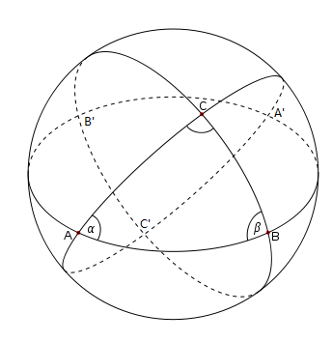
球面几何
设想有一种生活在二维面上的扁平蚂蚁，因为是二维生物，所以没有第三维感觉。
（1）如果蚂蚁生活在大平面上，就从实践中创立欧氏几何。
（2）如果它生活在一个球面上，就会创立一种三角和大于180度，圆周率小于3.14的球面几何学。
（3）如果蚂蚁生活在一个很大的球面上，当它的"科学"还不够发达，将先创立欧氏几何学。
当它的"科学技术"发展起来时，它会发现三角和大于180度，圆周率小于3.14等"实验事实"。
如果蚂蚁够聪明，它会得到结论，它们的宇宙是一个弯曲的二维空间，是封闭的，有限的，它们会将宇宙与自己的宇宙中的圆类比起来，认为宇宙是"圆形的"。

Slide 29
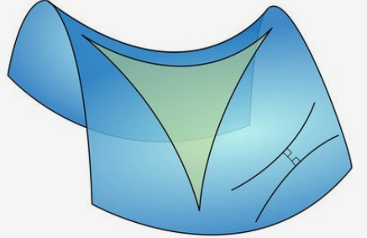
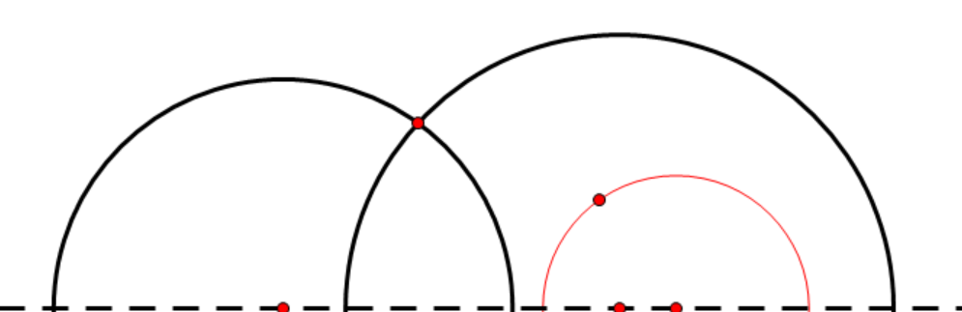
双曲几何
双曲几何，也称罗巴切夫斯基几何，波利亚-罗巴切夫斯基几何或罗氏几何，是一种独立于欧几里得几何的一种几何公理系统。
双曲几何的公理系统和欧氏几何的公理系统不同之处在于欧几里得几何的“第五公设” 被代替为“双曲平行公理”（等价于“过直线之外的一点至少有两条直线和已知直线平行”）。在这种公理系统中，经过演绎推理，可以证明一系列和欧式几何内容不同的新的几何命题，比如三角形的内角和小于180度。

Slide 30
课标——高中立体几何
立体几何研究现实世界中物体的形状、大小与位置关系。本单元的学习，可以帮助学生以长方体为载体，认识和理解空间点、直线、平面的位置关系；用数学语言表述有关平行、垂直的性质与判定，并对某些结论进行论证；了解一些简单几何体的表面积与体积的计算方法；运用直观感知、操作确认、推理论证、度量计算等认识和探索空间图形的性质，建立空间观念。
内容包括：基本立体图形、基本图形位置关系、几何学的发展。

Slide 31
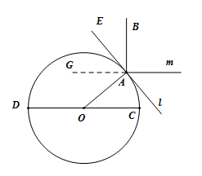
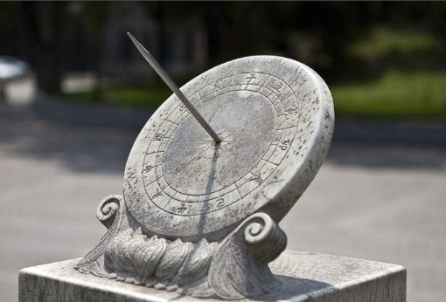
日晷是中国古代用来测定时间的仪器，利用与晷面垂直的晷针投射到晷面的影子来测定时间．把地球看成一个球(球心记为O)，地球上一点A的纬度是指OA与地球赤道所在平面所成角，点A处的水平面是指过点A且与OA垂直的平面.在点A处放置一个日晷，若晷面与赤道所在平面平行，点A处的纬度为北纬40°，则晷针与点A处的水平面所成角为（ ）A. 20° B. 40° C. 50° D. 90°

Slide 32
1.确定对象、建立关系、运算推理、总结提炼
（问题的情境资源）
日晷是中国古代用来测定时间的仪器，利用与晷面垂直的晷针投射到晷面的影子来测定时间．把地球看成一个球(球心记为O)，地球上一点A的纬度是指OA与地球赤道所在平面所成角，点A处的水平面是指过点A且与OA垂直的平面.在点A处放置一个日晷，若晷面与赤道所在平面平行，点A处的纬度为北纬40°，则晷针与点A处的水平面所成角为（ ）
A. 20° B. 40° C. 50° D. 90°
B
C
D
A
O

Slide 33
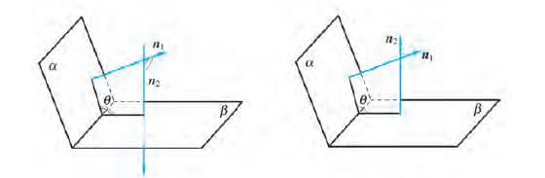
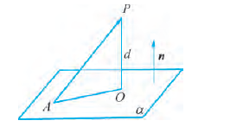
2.确定对象、建立关系、运算推理、总结提炼
（以往的学习基础）
A
A
B
B
O

Slide 34
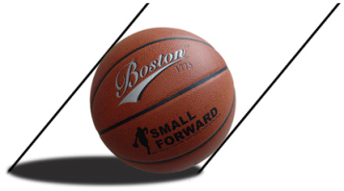
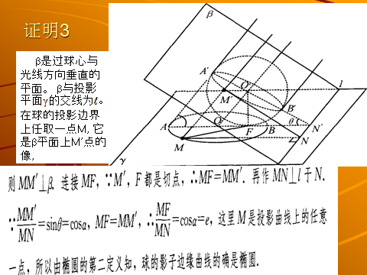
篮球的影子
如图所示，篮球在照射的阳光下会在地面上留下影子．
太阳的光线与篮球相切的切点所组成的是什么图形？
篮球在地面上所形成的影子什么时候是一个圆面，什么时候是一个椭圆面？
当篮球的影子是一个椭圆面时，篮球与地面的切点位于椭圆的什么位置？
*当篮子的影子是椭圆面时，证明：太阳光线与篮球相切的切点所在的平面与地面的交线是这个椭圆的一条准线．

Slide 35
解题操作：确定对象、建立关系、运算推理、总结提炼
B
D
A
O
F
D
A
O
F
B

Slide 36
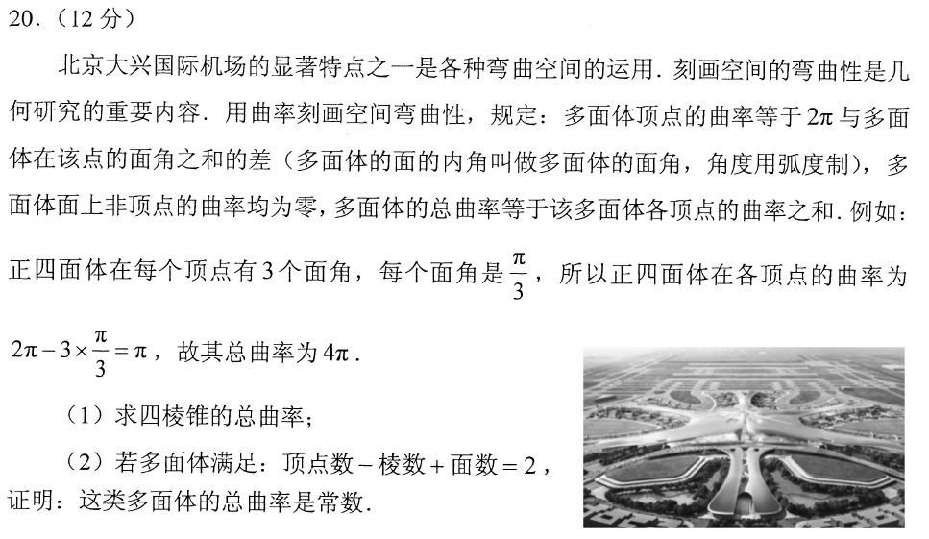

Slide 37
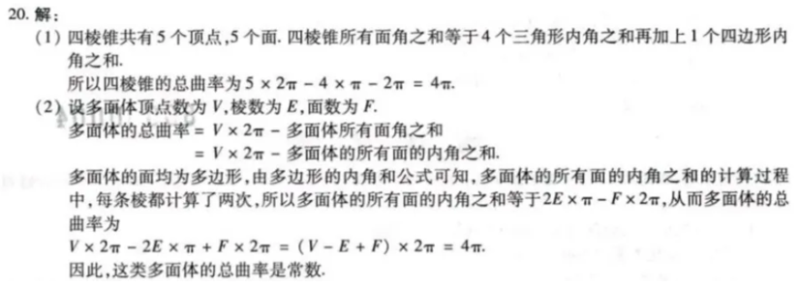

Slide 38
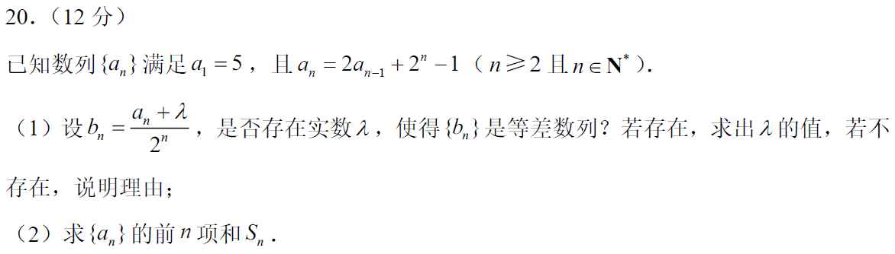
基于定义：用后一项减去前一项，分析结果；
基于探究：写出前三项求参数，再论证。

Slide 39
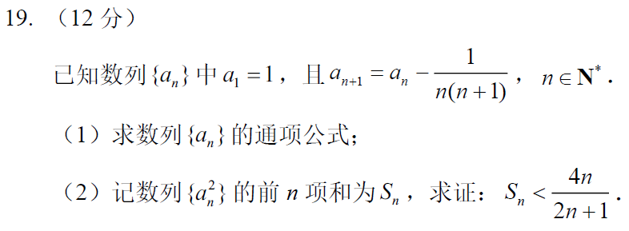
左边求和以后跟右边比大小；
右边拆成n个，逐个比较。

Slide 40
3.中国古代数学
（1）中国古代数学的萌芽
（2）中国古代数学体系的形成
（3）中国古代数学的发展
（4）中国古代数学的繁荣 （11-14世纪）
（5）中国古代数学与西方数学的融合

Slide 41
中国古代数学的萌芽
到原始公社末期，开始用文字符号取代结绳记事了。
商代中期，在甲骨文中已产生一套十进制数字和记数法，其中最大的数字为三万。
公元前一世纪的《周髀算经》提到西周初期用矩测量高、深、广、远的方法，并举出勾股形的勾三、股四、弦五以及环矩可以为圆等例子。
《礼记·内则》篇提到西周贵族子弟从九岁开始便要学习数目和记数方法，他们要受礼、乐、射、驭、书、数的训练，作为“六艺”之一的数已经开始成为专门的课程。
战国时期的百家争鸣也促进了数学的发展，提出了“一尺之棰，日取其半，万世不竭”等命题.
墨家不同意“一尺之棰”的命题，提出一个“非半”的命题来进行反驳：将一线段按一半一半地无限分割下去，就必将出现一个不能再分割的“非半”，这个“非半”就是点。

Slide 42
中国古代数学体系的形成
秦汉，主要标志是算术已成为一个专门的学科，以及以《九章算术》为代表的数学著作的出现。
《九章算术》：分数四则运算、今有术(西方称三率法)、开平方与开立方(包括二次方程数值解法)、盈不足术(西方称双设法)、各种面积和体积公式、线性方程组解法、正负数运算的加减法则、勾股形解法(特别是勾股定理和求勾股数的方法)等，水平都是很高的。
几个显著的特点：采用按类分章的数学问题集的形式；算式都是从筹算记数法发展起来的；以算术、代数为主，很少涉及图形性质；重视应用，缺乏理论阐述等。
《九章算术》在隋唐时期曾传到朝鲜、日本，并成为这些国家当时的数学教科书。它的一些成就如十进位值制、今有术、盈不足术等还传到印度和阿拉伯，并通过印度、阿拉伯传到欧洲，促进了世界数学的发展。

Slide 43
中国古代数学的发展
魏、晋时期出现的玄学，不为汉儒经学束缚，思想比较活跃；它诘辩求胜，又能运用逻辑思维，分析义理，这些都有利于数学从理论上加以提高。吴国赵爽《周髀算经》，魏末晋初刘徽《九章算术》都是出现在这个时期。
赵爽是中国古代对数学定理和公式进行证明与推导的最早的数学家之一。
刘徽继承和发展了战国时期名家和墨家的思想，主张对一些数学名词特别是重要的数学概念给以严格的定义，认为对数学知识必须进行“析理”，才能使数学著作简明严密，利于读者。

Slide 44
中国古代数学的发展
隋炀帝好大喜功，大兴土木，客观上促进了数学的发展。唐初王孝通的《缉古算经》。
唐李淳风等编纂的《算经十书》，对保存数学经典著作、为数学研究提供文献资料方面是很有意义的。他们给《周髀算经》、《九章算术》以及《海岛算经》所作的注解，对读者是有帮助的。隋唐时期，由于历法的需要，天算学家创立了二次函数的内插法，丰富了中国古代数学的内容。
唐中期以后，商业繁荣，数字计算增多，迫切要求改革计算方法，从《新唐书》等文献留下来的算书书目，可以看出这次算法改革主要是简化乘、除算法，唐代的算法改革使乘除法可以在一个横列中进行运算，它既适用于筹算，也适用于珠算。

Slide 45
中国古代数学的繁荣
960年，北宋王朝的建立结束了五代十国割据的局面。北宋的农业、手工业、商业空前繁荣，科学技术突飞猛进，火药、指南针、印刷术等发明就是在这种经济高涨的情况下得到广泛应用。1084年秘书省第一次印刷出版了《算经十书》，1213年鲍擀之又进行翻刻。这些都为数学发展创造了良好的条件。
从11～14世纪约300年期间，出现了一批著名的数学家和数学著作，如贾宪的《黄帝九章算法细草》，刘益的《议古根源》，秦九韶的《数书九章》，李冶的《测圆海镜》和《益古演段》，杨辉的《详解九章算法》《日用算法》和《杨辉算法》，朱世杰的《算学启蒙》《四元玉鉴》等，很多领域都达到古代数学的高峰，其中一些成就也是当时世界数学的高峰。

Slide 46
中国古代数学与西方数学的融合
16世纪末以后，西方初等数学陆续传入中国，使中国数学研究出现一个中西融合贯通的局面；鸦片战争以后，近代数学开始传入中国，中国数学便转入一个以学习西方数学为主的时期；到19世纪末20世纪初，近代数学研究才真正开始。
1840年鸦片战争以后，西方近代数学开始传入中国。首先是英人在上海设立墨海书馆，介绍西方数学。第二次鸦片战争后，曾国藩、李鸿章等官僚集团开展“洋务运动”，也主张介绍和学习西方数学，组织翻译了一批近代数学著作。
其中较重要的有李善兰与伟烈亚力翻译的《代数学》《代微积拾级》；华蘅芳与英人傅兰雅合译的《代数术》《微积溯源》《决疑数学》；邹立文与狄考文编译的《形学备旨》《代数备 旨》《笔算数学》；谢洪赉与潘慎文合译的《代形合参》《八线备旨》等等。

Slide 47
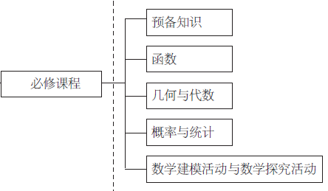
教材有关的人物故事
叁

Slide 48
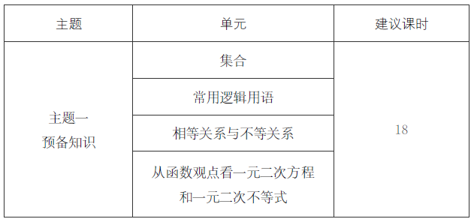
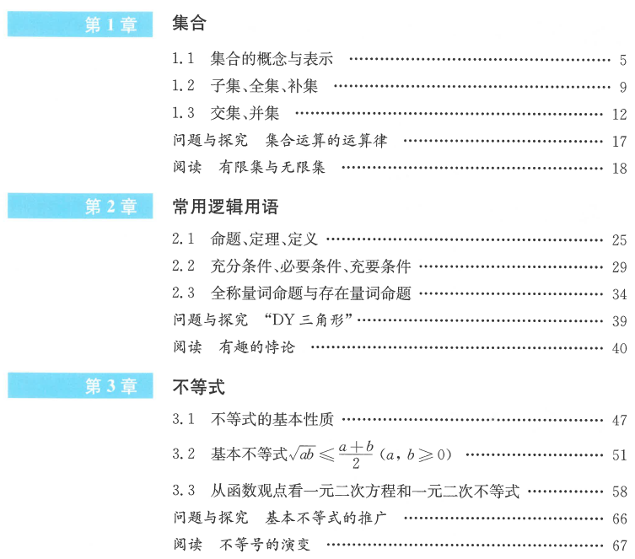
必修第一册有关的人物故事

Slide 49
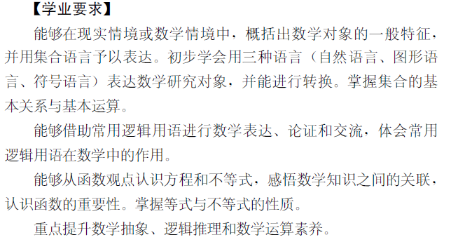
必修第一册有关的人物故事

Slide 50
必修第一册有关的人物故事
1.必修第一册，P5，人物：康托尔（G.Cantor，1845-1918），德国数学家、集合论创始人，他在1874年发表了集合论的论文。
2. 必修第一册，P6，人物：文恩（J.Venn，1834-1923），英国数学家，他系统解释并发展了几何表示的方法。
3. 必修第一册，P40，人物：芝诺（Zeno of Elea，约前490-前425），古希腊数学家、哲学家、埃利亚学派代表人物，以芝诺悖论著称。
4. 必修第一册，P40，人物：罗素（1872-1970），英国哲学家、数学家、逻辑学家，给出了罗素悖论。
5. 必修第一册，P46，人物：希尔伯特（David Hilbert，1986-1943），德国数学家，是20世纪最伟大的数学家之一，被后人称为“数学世界的亚历山大”。
6. 必修第一册，P67，人物：吉拉尔（A.Girard，1595-1632），荷兰数学家，1629年在所著的《代数新发现》一书中用象征性符号来记述不等关系。
7. 必修第一册，P67，人物：奥特雷德（W.Oughtred，1574-1660），英国数学家，对数学符号的发展产生很大的影响。
8. 必修第一册，P67，人物：厄里岗（P.Herigone），法国数学家.

Slide 51
必修第一册有关的人物故事
9. 必修第一册，P67，人物：哈里奥特（T.Harriot，1560-1621），英国数学家、望远镜发明者.
10. 必修第一册，P90，人物：纳皮尔（J.Napier，1550-1617），苏格兰数学家、对数发明人。
11．必修第一册，P90，人物：戴煦（1805-1860），清代数学家，在研究国外传入的新运算法——对数时，发明了“图表法”。
12. 必修第一册，P90，人物：布里格斯（H.Briggs，1561-1631），英国数学家。
13. 必修第一册，P90，人物：斯皮德尔（J.Speidell），英国数学家，给出了以e为底的自然对数表。
14. 必修第一册，P90，人物：拉普拉斯（P.S.Laplace，1749-1827），法国数学家、天文学家，1812年发表了重要的《概率分析理论》一书。
15. 必修第一册，P90，人物：牛顿（Isaac Newton，1643-1727），英国物理学家、数学家，百科全书式的“全才”，著有《自然哲学的数学原理》、《光学》。
16.必修第一册，P90、P123，人物：莱布尼兹（G.Leibniz，1646-1716），德国数学家，最早使用“函数”一词，用“函数”表示随着曲线的变化而改变的几何量。
17. 必修第一册，P90、P123，人物：笛卡尔（R.Descartes，1596-1650），法国数学家，在《几何学》中第一次提到“未知和未定的量”，涉及了变量，同时也引入函数的思想.

Slide 52
必修第一册有关的人物故事
18.必修第一册，P90、P123、P192、P206，人物：欧拉（L.Euler，1707-1783），瑞士数学家.
19. 必修第一册，P123，人物：狄利克雷（P.G.Dirichlet，1805-1859），德国数学家，是解析数论的创始人，对函数论、位势论和三角级数论都有重要贡献。
20. 必修第一册，P123，人物：李善兰（1811-1882），清朝数学家，将function一词翻译成“函数”，并给出定义：“凡此变数中函彼变数，则此为彼之函数”。
21．必修第一册，P135，人物：庄子，战国中期思想家、哲学家和文学家，是到家学派的主要代表人之一，主要著作有《庄子》.
22. 必修第一册，P191，人物：泰勒斯（Thales，约公元前625-前547），希腊数学家，利用日影确定金字塔的高。
23. 必修第一册，P191，人物：一行（原名张遂，683-727），唐代数学家，创制《大衍历》，在实测的基础上利用三次内插法算每个节气初日8尺之表的日影长，实际上相当于一个正切表.
24. 必修第一册，P191，人物：巴塔尼（约858-929），阿拉伯天文学家、数学家.
25. 必修第一册，P192，人物：阿布瓦法（940-998），阿拉伯天文学家、数学家.

Slide 53
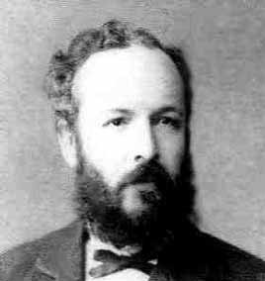
必修第一册有关的人物故事
1.必修第一册，P5，人物：康托尔（G.Cantor，1845-1918），德国数学家、集合论创始人，他在1874年发表了集合论的论文。
（1）康托尔的数学研究情况
1870年开始研究三角级数
19世纪末、20世纪初最伟大的数学成就——集合论和超穷数理论的建立
（2）创建集合论的经历经验
从1874年到1884年,康托尔对集合所下的定义是:把若干确定的、有区别的事物合并起来，看作一个整体。集合论一经问世就遭到许多数学家及其他学者的激烈反对，康托尔几次陷于精神崩溃，二十余年后，集合论最终获得了世界公认。

Slide 54
必修第一册有关的人物故事
1.必修第一册，P5，人物：康托尔（G.Cantor，1845-1918），德国数学家、集合论创始人，他在1874年发表了集合论的论文。
（3）与集合论有关的小故事
某一个市镇只有一家旅馆，这个旅馆与通常旅馆没有不同，只是房间数不是有限而是无穷多间，房间号码为1，2，3，4，……我们不妨管它叫希尔伯特旅馆。 有一天开大会，所有房间都住满了。后来来了一位客人，坚持要住房间。
第二天，希尔伯特旅馆又来了一个庞大的代表团要求住旅馆，有可数无穷多位代表一定要住。
实数有多少个呢？所有的无限集合的个数都用这样的无限数量(基数)进行分层，ℵ0(第一个无穷基数，自然数集的数量)，ℵ1(第一个不可数基数)，ℵ2，等等。

Slide 55
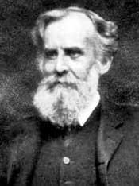
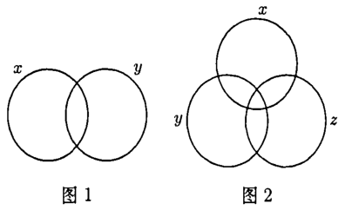
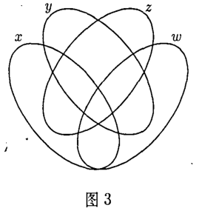
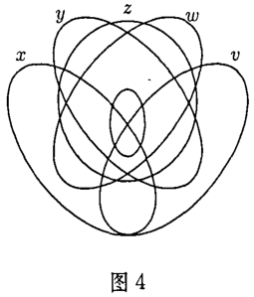
必修第一册有关的人物故事
2. 必修第一册，P6，人物：文恩（J.Venn，1834-1923），英国数学家，他系统解释并发展了几何表示的方法。
（1）文恩的数学研究情况
概率论和逻辑学方面有所贡献
系统解释并发展了几何表示的方法，今天这种逻辑图仍称作Venn图。
（2）发明Venn图的经历经验

Slide 56
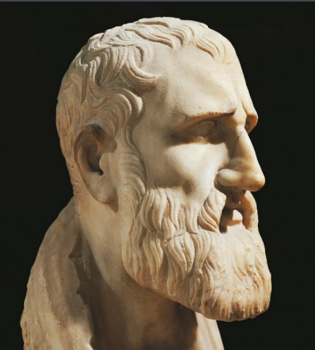
必修第一册有关的人物故事
3. 必修第一册，P40，人物：芝诺（Zeno of Elea，约前490-前425），古希腊数学家、哲学家、埃利亚学派代表人物，以芝诺悖论著称。
（1）芝诺的数学研究情况
芝诺因其悖论而著名， “芝诺悖论的历史，大体上也就是连续性、无限大和无限小这些概念的历史。”
（2）创造悖论学的经历经验
传说芝诺在五岁的时候，他父亲曾经考他，从他们家到外婆家有五公里路，他以每小时五公里的速度走，需要走多少时间。十五岁又问。
(从数学角度讲，芝诺悖论可以用一个数学公式来简化:1/0=无穷)

Slide 57
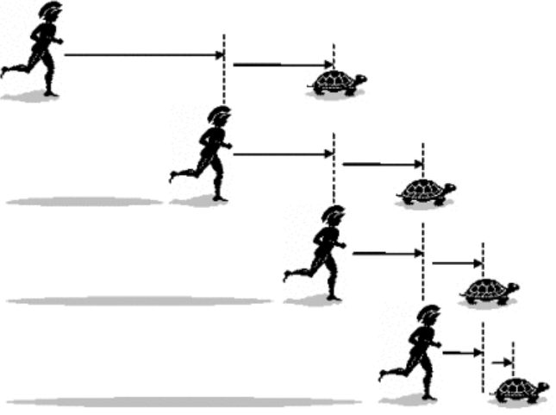
必修第一册有关的人物故事
3. 必修第一册，P40，人物：芝诺（Zeno of Elea，约前490-前425），古希腊数学家、哲学家、埃利亚学派代表人物，以芝诺悖论著称。
（3）与芝诺悖论有关的小故事
追乌龟（阿基里斯悖论）
阿基里斯是古希腊神话中善跑的英雄。在他和乌龟的竞赛中，他速度为乌龟十倍，乌龟在前面100米跑，他在后面追，但他不可能追上乌龟。
故事二：飞矢不动

Slide 58
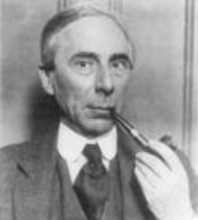
必修第一册有关的人物故事
4. 必修第一册，P40，人物：罗素（1872-1970），英国哲学家、数学家、逻辑学家，给出了罗素悖论。
（1）罗素的数学研究情况
数理逻辑的奠基者
（2）提出罗素悖论的经历经验
1903年，一个震惊数学界的消息传出：集合论是有漏洞的。
罗素悖论
公理化集合论解决了这个问题
对数学基础的研究

Slide 59
必修第一册有关的人物故事
4. 必修第一册，P40，人物：罗素（1872-1970），英国哲学家、数学家、逻辑学家，给出了罗素悖论。
（3）小故事
理发师悖论（与罗素悖论等价）
在某个城市中有一位理发师，他的广告词是这样写的：“本人的理发技艺十分高超，誉满全城。我将为本城所有不给自己刮脸的人刮脸，我也只给这些人刮脸。我对各位表示热诚欢迎！”来找他刮脸的人络绎不绝，自然都是那些不给自己刮脸的人。可是，有一天，这位理发师从镜子里看见自己的胡子长了，他本能地抓起了剃刀，你们看他能不能给他自己刮脸呢？如果他不给自己刮脸，他就属于“不给自己刮脸的人”，他就要给自己刮脸，而如果他给自己刮脸呢？他又属于“给自己刮脸的人”，他就不该给自己刮脸。

Slide 60
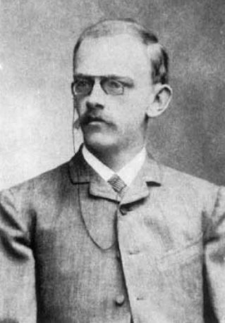
必修第一册有关的人物故事
5. 必修第一册，P46，人物：希尔伯特（David Hilbert，1986-1943），德国数学家，是20世纪最伟大的数学家之一，被后人称为“数学世界的亚历山大”。
（1）希尔伯特的数学研究情况
现代公理化方法的奠基人，研究领域涉及代数不变式，代数数域，几何基础，变分法，积分方程，无穷维空间，物理学和数学基础等。
（2）提出现代公理化方法的经历经验
1899年出版的《几何基础》成为近代公理化方法的代表作。
1900年8月8日，在巴黎第二届国际数学家大会上，希尔伯特提出了新世纪数学家应当努力解决的23个数学问题，被认为是20世纪数学的至高点。

Slide 61
必修第一册有关的人物故事
5. 必修第一册，P46，人物：希尔伯特（David Hilbert，1986-1943），德国数学家，是20世纪最伟大的数学家之一，被后人称为“数学世界的亚历山大”。
（3）与希尔伯特有关的小故事
1884年春天，年轻的数学家阿道夫·赫维茨从哥廷根来到哥尼斯堡担任副教授，年龄还不到25岁，在函数论方面已有出色的研究成果。希尔伯特和闵可夫斯基很快就和他们的新老师建立了密切的关系。他们这三个年轻人每天下午准5点必定相会去苹果树下散步。希尔伯特后来回忆道：“日复一日的散步中，我们全都埋头讨论当前数学的实际问题；相互交换我们对问题新近获得的理解，交流彼此的想法和研究计划。”在他们三人中，赫维茨有着广泛“坚实的基础知识，又经过很好的整理，”所以他是理所当然的带头人，并使其他两位心悦诚服。当时希尔伯特发现，这种学习方法比钻在昏暗的教室或图书馆里啃书本不知要好多少倍，这种例行的散步一直持续了整整八年半之久。

Slide 62
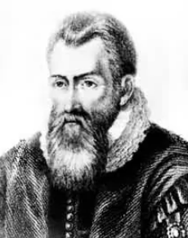
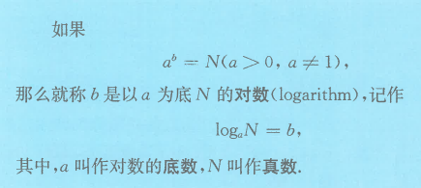
必修第一册有关的人物故事
10. 必修第一册，P90，人物：纳皮尔（J.Napier，1550-1617），苏格兰数学家、对数发明人。
（1）纳皮尔的数学研究情况
皮纳尔对数字计算深有研究，而最大贡献是对数的发明。
（2）发明对数的经历经验
用简单的加减运算来代替复杂的乘除运算，
简化天文问题的球面三角的计算，他也是受了等比数列的项和等差数列的项之间的对应关系的启发。

Slide 63
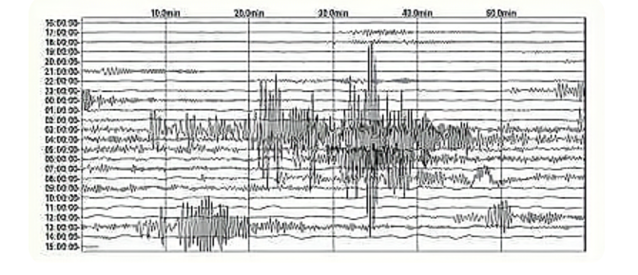
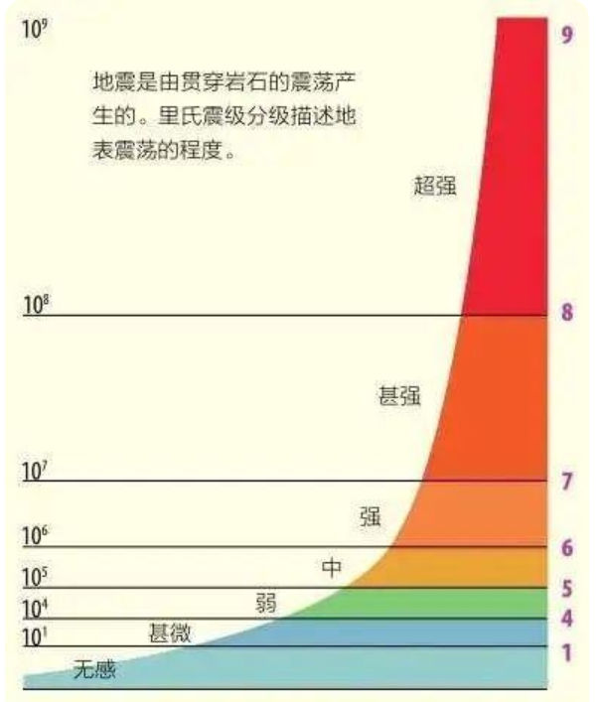
必修第一册有关的人物故事
10. 必修第一册，P90，人物：纳皮尔（J.Napier，1550-1617），苏格兰数学家、对数发明人。
（3）关于对数的小故事
地震与对数：

Slide 64
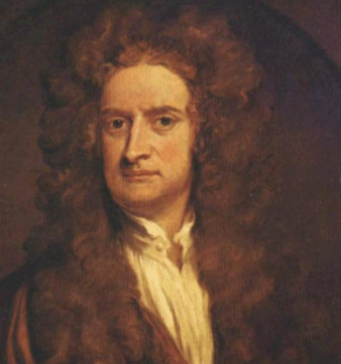
必修第一册有关的人物故事
15. 必修第一册，P90，人物：牛顿（Isaac Newton，1643-1727），英国物理学家、数学家，百科全书式的“全才”，著有《自然哲学的数学原理》、《光学》。
（1）牛顿的数学研究情况
微积分的创立是牛顿最卓越的数学成就。牛顿为解决运动问题，才创立这种和物理概念直接联系的数学理论的，牛顿称之为"流数术"。它所处理的一些具体问题，如切线问题、求积问题、瞬时速度问题以及函数的极大和极小值问题等。
1707年，《普遍算术》，主要讨论了代数基础及其（通过解方程）在解决各类问题中的应用。
牛顿对解析几何与综合几何都有贡献，在1736年出版《解析几何》。

Slide 65
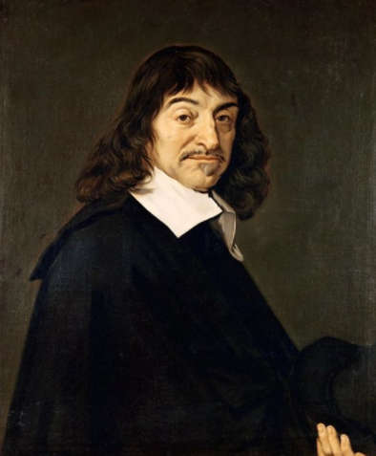
必修第一册有关的人物故事
17. 必修第一册，P90、P123，人物：笛卡尔（R.Descartes，1596-1650），法国数学家，在《几何学》中第一次提到“未知和未定的量”，涉及了变量，同时也引入函数的思想.
（1）笛卡尔的数学研究情况
提出必须把几何与代数的优点结合起来，建立一种“真正的数学”。
笛卡尔的思想核心是：把几何学的问题归结成代数形式的问题，用代数学的方法进行计算、证明，从而达到最终解决几何问题的目的。
1637年，笛卡尔发表了《几何学》，创立了平面直角坐标系。

Slide 66
必修第一册有关的人物故事
17. 必修第一册，P90、P123，人物：笛卡尔（R.Descartes，1596-1650），法国数学家，在《几何学》中第一次提到“未知和未定的量”，涉及了变量，同时也引入函数的思想.
（2）创立解析几何学的经历经验
躺在病榻上，仰望着天花板出神，只见蜘蛛正忙着在墙角上结网，它一会儿在雪白的天花板上爬来爬去，一会儿又顺着蛛丝爬上爬下。笛卡尔又继续深入研究，不久便创立了一门新的数学分支一解析几何学。

Slide 67
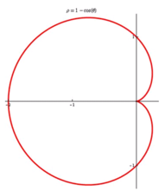
必修第一册有关的人物故事
17. 必修第一册，P90、P123，人物：笛卡尔（R.Descartes，1596-1650），法国数学家，在《几何学》中第一次提到“未知和未定的量”，涉及了变量，同时也引入函数的思想.
（3）关于笛卡尔的小故事
“心形线”：
1650年，斯德哥尔摩的街头，52岁的笛卡尔邂逅了18岁的瑞典公主克里斯汀。
这最后一封信上没有写一句话，只有一个方程：r=1-sinθ

Slide 68
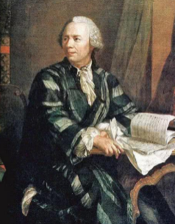
必修第一册有关的人物故事
18.必修第一册，P90、P123、P192、P206，人物：欧拉（L.Euler，1707-1783），瑞士数学家.
（1）欧拉的数学研究情况
欧拉是18世纪数学界的中心人物。被同时代的人誉为“分析的化身”。
1．数论
2．代数：《代数学入门》是16世纪中期开始发展的代数学的一个系统总结。
3．无穷级数：欧拉的《微分学原理》（1755）
4．函数概念：《无穷分析引论》、《微分学原理》和《积分学原理》组成的分析学三部曲是分析学发展的里程碑式的著作。
5. 初等函数：《无穷分析引论》第一卷共18章，主要研究初等函数论。

Slide 69
必修第一册有关的人物故事
18.必修第一册，P90、P123、P192、P206，人物：欧拉（L.Euler，1707-1783），瑞士数学家.
6．单复变函数
7．微积分学：《微分学原理》和《积分学原理》
8．微分方程：《积分原理》还展示了欧拉在常微分方程和偏方程理论
9．变分法：1744年，欧拉的《寻求具有某种极大或极小性质的曲线的方法》一书出版。这是变分学史上的里程碑，它标志着变分法作为一个新的数学分析的诞生。

Slide 70
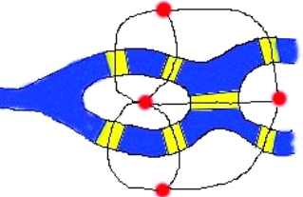
必修第一册有关的人物故事
18.必修第一册，P90、P123、P192、P206，人物：欧拉（L.Euler，1707-1783），瑞士数学家.
10．几何学
坐标几何方面，欧拉的主要贡献是第一次在相应的变换里应用欧拉角，彻底地研究了二次曲面的一般方程。欧拉对拓扑学的研究也是具有很高的水平。
1735年，欧拉用简化（或理想化）的表示法解决了著名的歌尼斯堡七桥游戏问题，得到了具有拓扑意义的河－桥图的判断法则，即现今网络论中的欧拉定理。
11．力学：是刚体动力学和流体力学的奠基者，弹性系统销定性理论的开创人。

Slide 71
必修第一册有关的人物故事
18.必修第一册，P90、P123、P192、P206，人物：欧拉（L.Euler，1707-1783），瑞士数学家.
小欧拉智改羊圈的故事
小欧拉的父亲他用尺量出了一块长方形的土地，长40米，宽15米，他一算，面积正好是600平方米，平均每一头羊占地6平方米。正打算动工的时候，他发现他的材料只够围100米的篱笆，不够用。
小欧拉站起身来，跑到准备动工的羊圈旁。他以一个木桩为中心，将原来的40米边长截短，缩短到25米。又将原来15米的边长延长，变成了25米。
后来，父亲想办法让小欧拉认识了一个大数学家约翰·伯努利。通过这位数学家的推荐，1720年，13岁的小欧拉成了巴塞尔大学最年轻的大学生，离成为最伟大的数学家之一更近了一步。

Slide 72
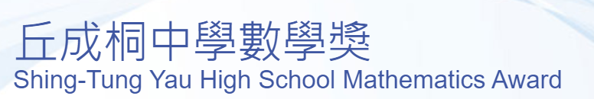

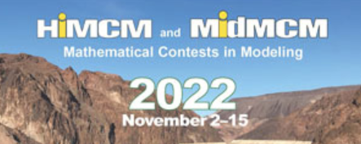
高中生的数学活动
1.数学竞赛
（0）江苏省初赛、复赛
（1）全国高中数学联赛、冬令营、IMO
（2）美国数学竞赛AMC、AIME
2.建模比赛
（1）丘成桐中学数学奖
（2）数学建模挑战赛
（3）美国高中生数学建模比赛HIMCN

Slide 73

谢谢聆听
恳请指正

